Slide 1

39-5
These materials are by the Kongki Ka Project and are made available to you under the terms of the Creative Commons Attribution ShareAlike license 4.0.
You have permission to share and redistribute these materials in any format and to make reasonable revisions and adaptations of this translation, provided that:
You include the above licence and source information.
If you redistribute these materials or create derivatives, you must distribute your contributions under the same license as the original.
The Holy Bible, Berean Standard Bible, BSB is produced in cooperation with Bible Hub, Discovery Bible, OpenBible.com, and the Berean Bible Translation Committee. This text of God's Word has been dedicated to the public domain.
Tibetan text is from the Central Tibetan Bible translation by Central Asia Publishing. Used by permission.
Notes:
Ch
39 The Transfiguration
1. The Transfiguration - Matt 17:1-13; Mark 9:2-13; Luke 9:28-36 (Left Top)
2. The Boy with an evil spirit - Matt 17:14-23; Mark 9:14-32; Luke 9:37-45 (Right
Top)
3. Jesus and Peter pay tax - Matt 17:24-27 (Right Center)
4. Who is the greatest? - Matt 18:1-4; Mark 9:33-40; Luke 9:46-50 (Right Bottom)
5. Towards Jerusalem - Luke 9:51-62 (Left Bottom)
6. 72 sent out - Luke 10:1-24 (Left Center)

Slide 2
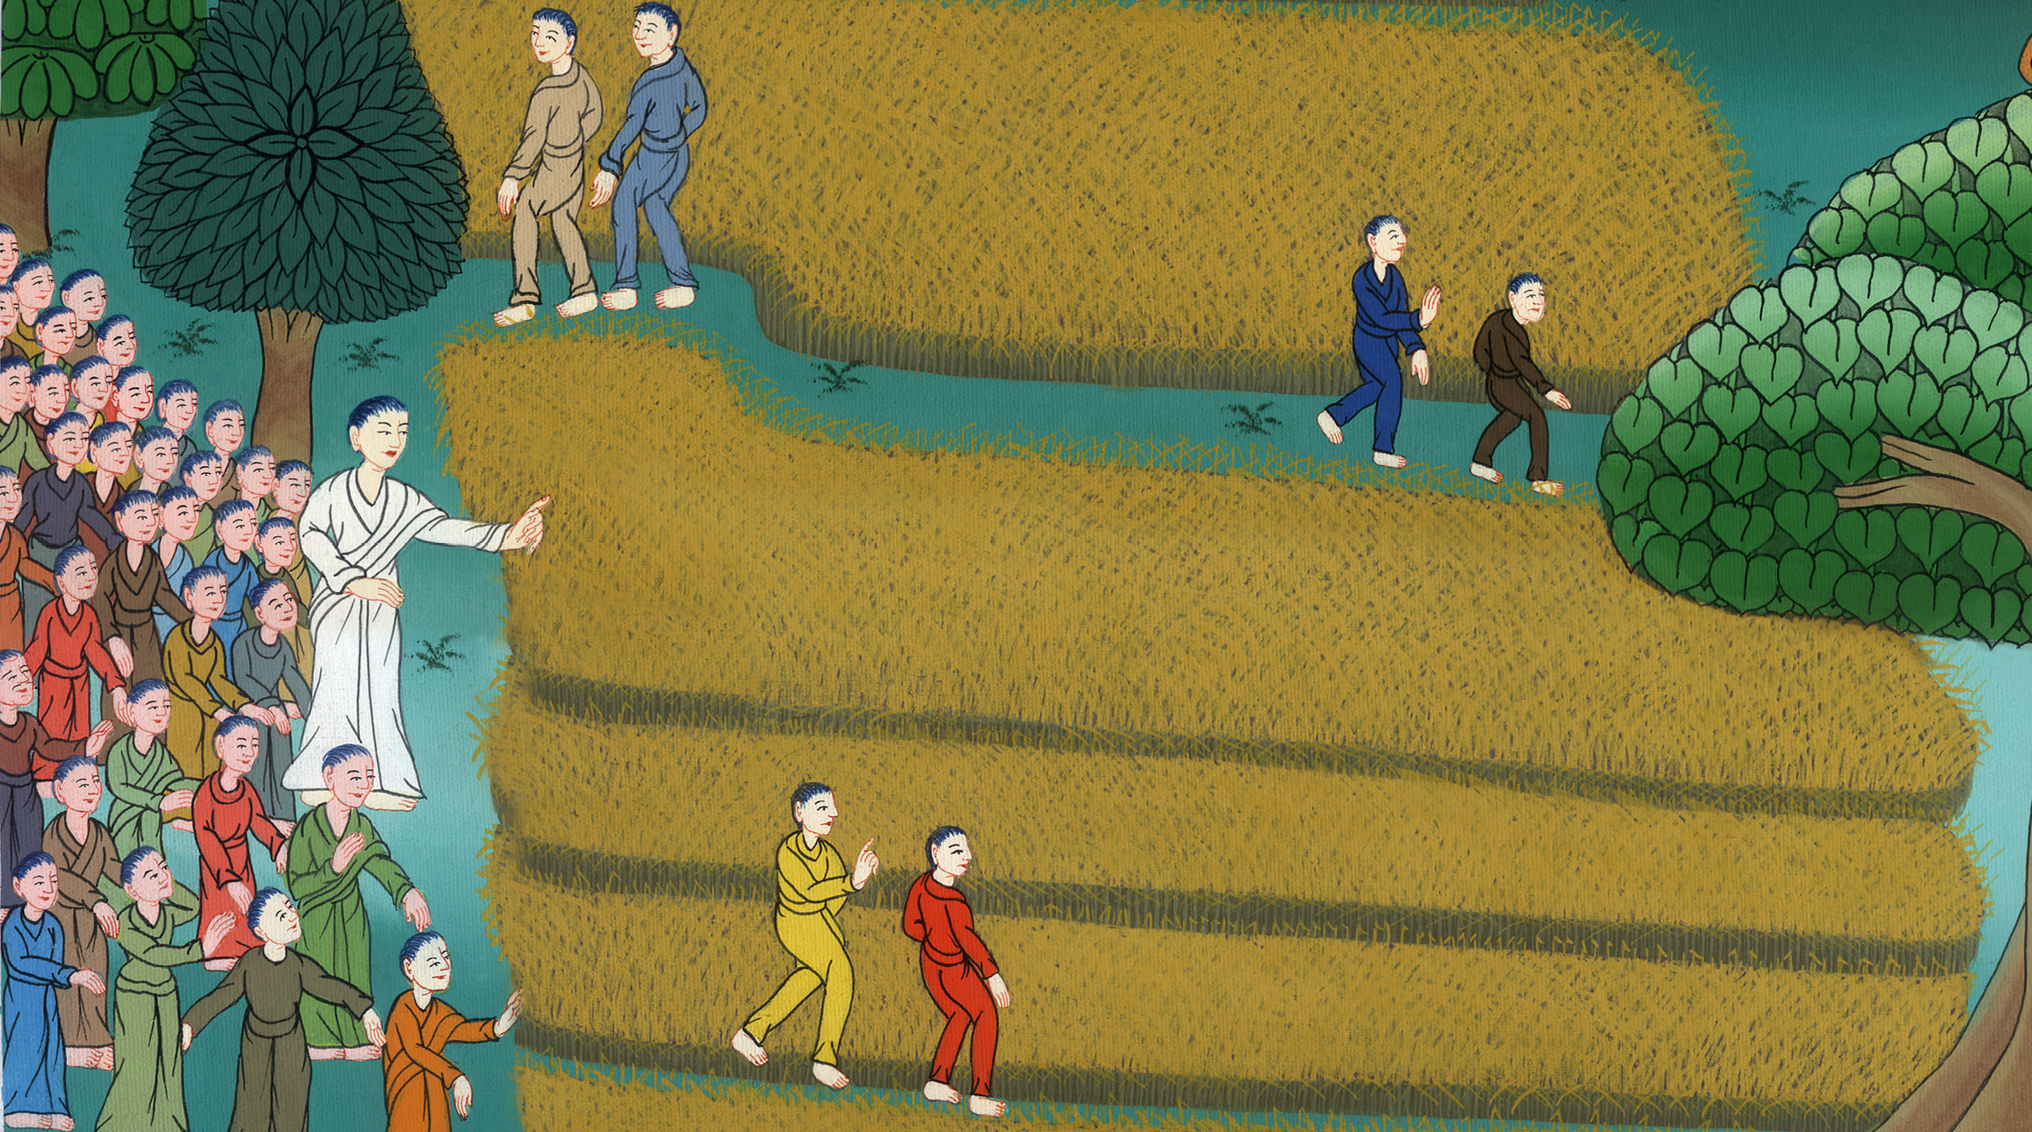
ལུ་ཀཱ 10
སློབ་མ་བདུན་ཅུ་མངགས་པ།

Slide 3
72 sent out - Luke 10:1-24
ལུ་ཀཱ 10
སློབ་མ་བདུན་ཅུ་མངགས་པ།

Slide 4
ལུ་ཀཱ 10
སློབ་མ་བདུན་ཅུ་མངགས་པ།
This work is licensed under a Creative Commons Attribution-ShareAlike 4.0 International License

Slide 5
1After this, the Lord appointed seventy-two others and sent them two by two ahead of Him to every town and place He was about to visit.
1དེ་ནས་གཙོ་བོས་མི་གཞན་བདུན་ཅུ་བསྐོས་ཏེ་ཁོང་ཕེབས་རྒྱུ་ཡིན་པའི་གྲོང་ཁྱེར་དང་ས་ཆ་རེ་རེར་མི་གཉིས་རེ་མངགས།

Slide 6
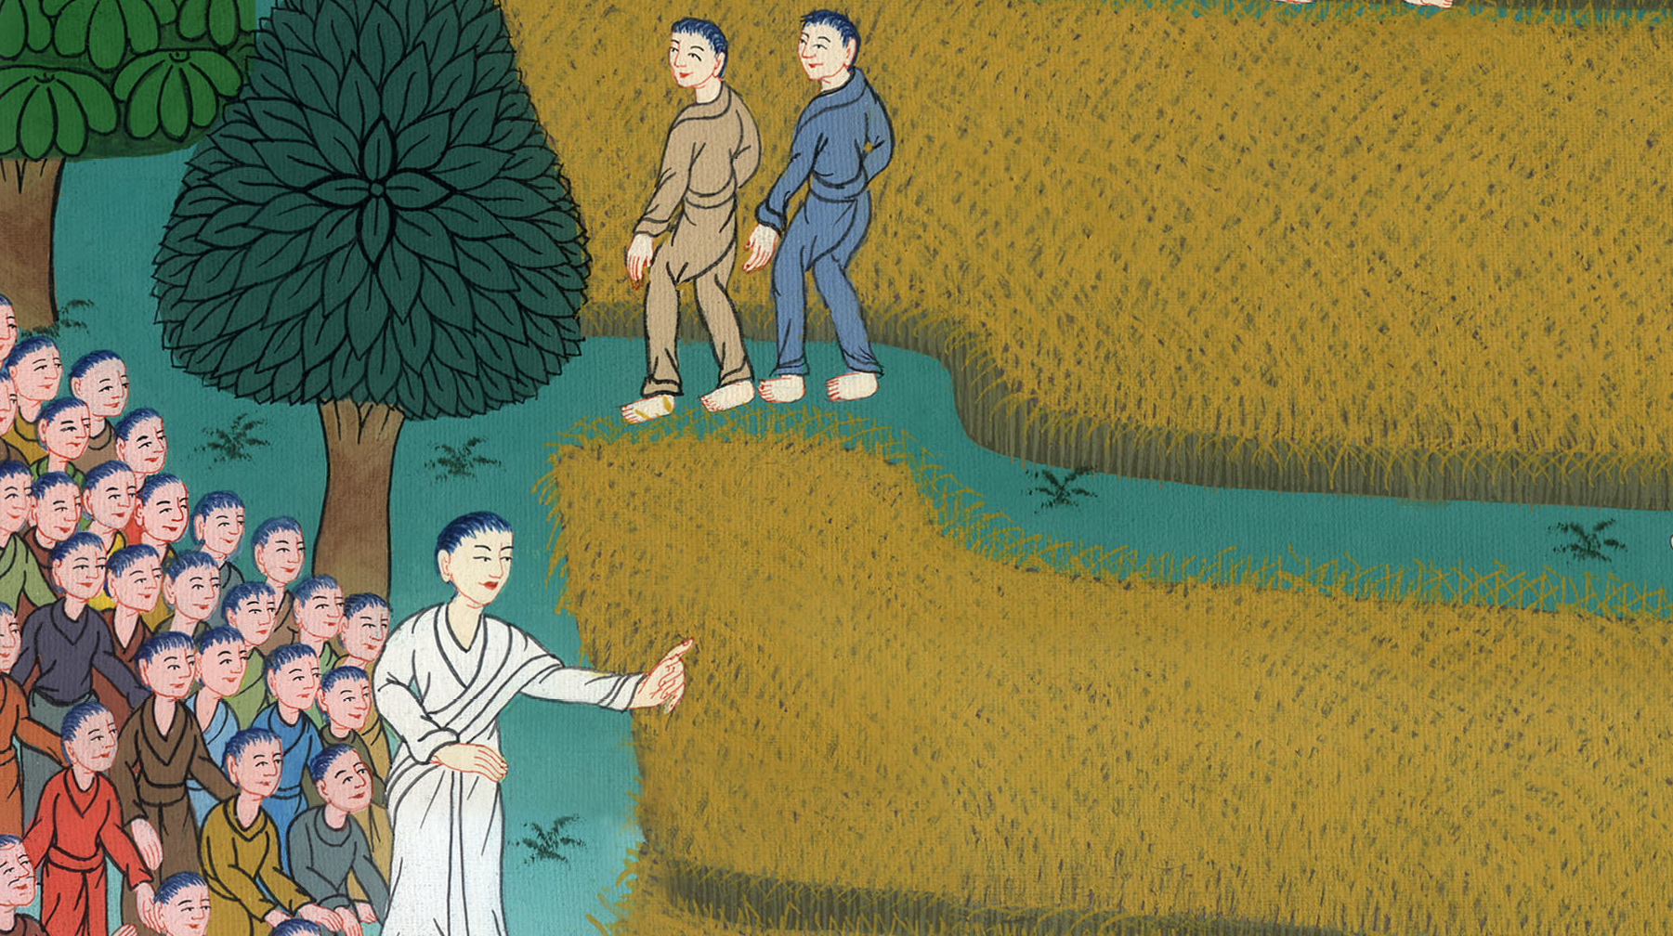
ལུ་ཀཱ 10:1

Slide 7
2And He told them, “The harvest is plentiful, but the workers are few. Ask the Lord of the harvest, therefore, to send out workers into His harvest.
2ཡང་ཁོང་གིས་ཁོ་ཚོར་“སྟོན་ཐོག་རྔ་རྒྱུ་མང་པོ་ཡོད་ཀྱང་ལས་ཀ་བྱེད་མཁན་ཉུང་ངུ་ཡོད། དེའི་ཕྱིར་ལོ་ཏོག་གི་བདག་པོར་སྟོན་ཐོག་སྡུད་མཁན་རྣམས་རང་གི་ས་ཞིང་ལ་མངག་པར་ཞུས་ཤིག

Slide 8
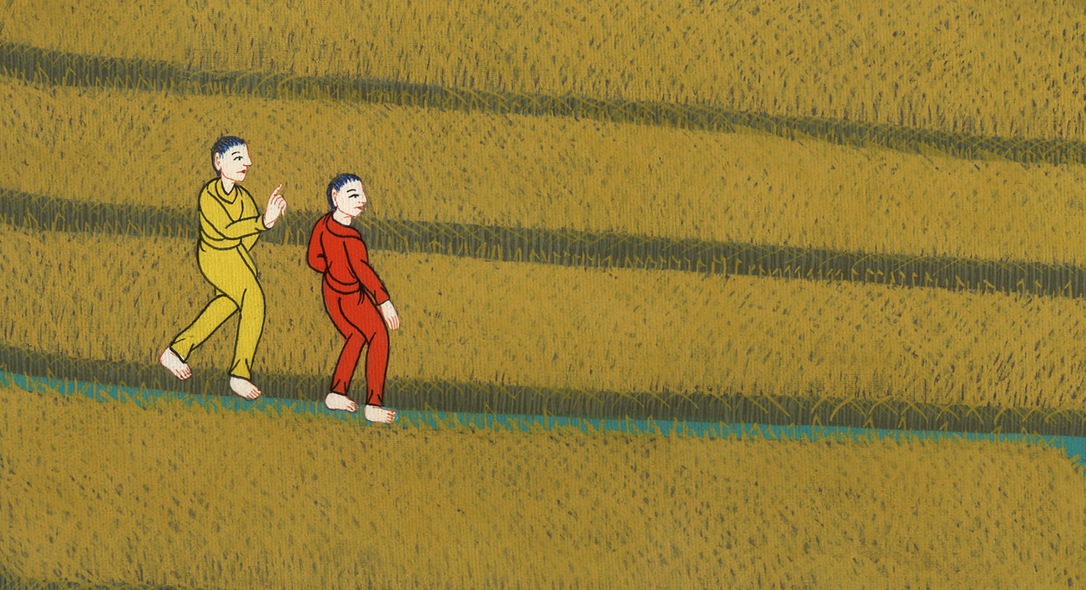
ལུ་ཀཱ 10:2

Slide 9
3Go! I am sending you out like lambs among wolves. 4Carry no purse or bag or sandals. Do not greet anyone along the road.
3སོང་ལ། ངས་སྤྱང་ཀིའི་ཁྲོད་དུ་ལུ་གུ་ལྟར་ཁྱེད་ཚོ་མངག 4ཁྱེད་ཚོ་ཁུག་མ་དང༌། ལྷམ་གྱོན། སྐེ་རགས་ནང་ལའང་དངུལ་ཅི་ཡང་མ་ཁྱེར་ཞིང༌། ལམ་བར་དུ་མི་སུ་ལ་ཡང་འཚམས་འདྲི་མ་ཞུས།

Slide 10
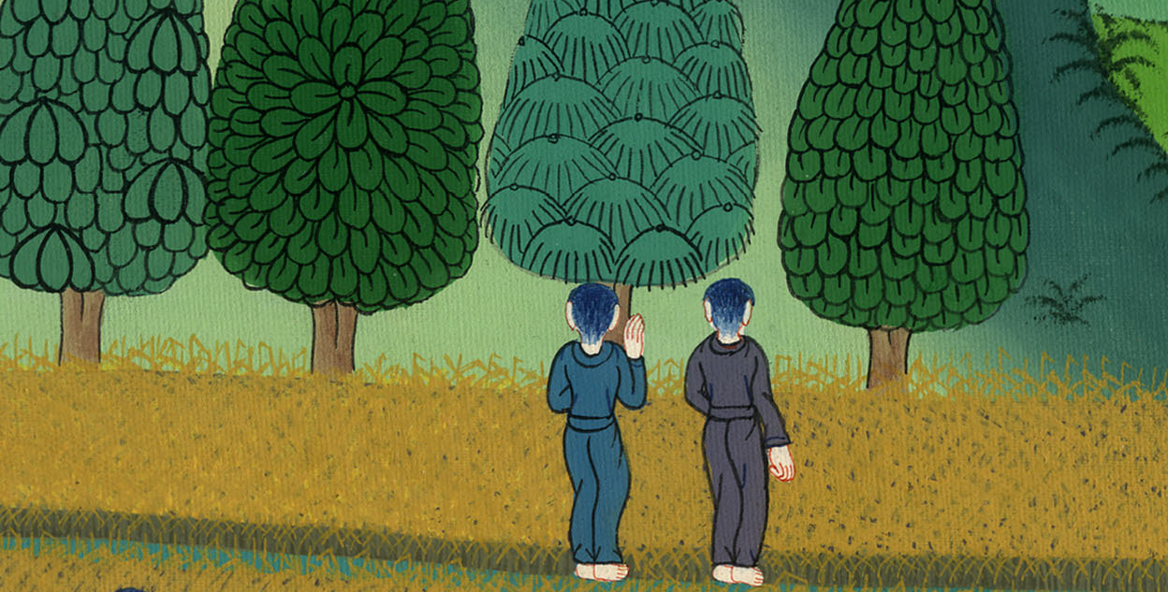
ལུ་ཀཱ 10:3,4

Slide 11
5Whatever house you enter, begin by saying, ‘Peace to this house.’ 6If a man of peace is there, your peace will rest on him; if not, it will return to you.
5ཁྱིམ་ཚང་གང་ཞིག་ལ་འཛུལ་ནའང་ཐོག་མར་ཁྱིམ་ཚང་འདི་ལ་ཞི་བདེ་འབབ་པར་ཤོག་ཅེས་ཤོད། 6གལ་སྲིད་ཞི་བདེ་དང་ལྡན་པའི་སྐྱེས་པ་ཞིག་ཁྱིམ་ཚང་དེར་བཞུགས་ན་ཁྱེད་ཀྱི་ཞི་བདེ་ཁོང་ལ་གནས་པར་འགྱུར། འོན་ཀྱང་མེད་ན་ཞི་བདེ་ཁྱེད་ལ་ཕྱིར་ལོག་ཡོང༌།

Slide 12
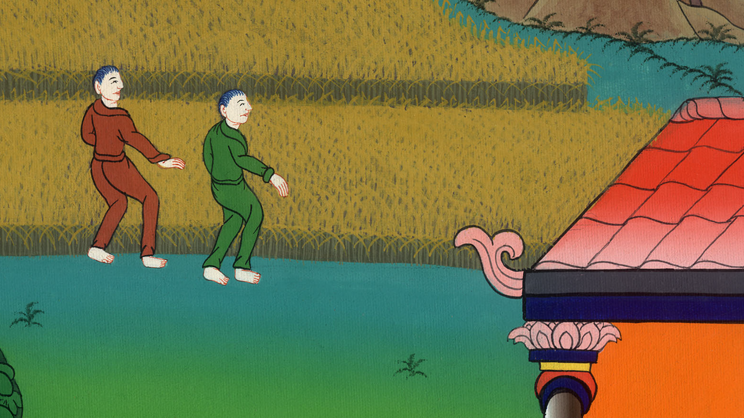
ལུ་ཀཱ 10:5,6

Slide 13
7Stay at the same house, eating and drinking whatever you are offered. For the worker is worthy of his wages. Do not move around from house to house.
7ཁོ་ཚོས་ཁྱེད་ལ་གང་སྟེར་བ་དེ་བཟའ་བཏུང་བྱེད་པར་ཁྱིམ་ཚང་དེ་རང་ལ་སྡོད། གང་ཡིན་ཞེ་ན། ལས་བྱེད་མཁན་ལ་གླ་ཆ་ཐོབ་པར་འོས་སོ། ཁང་པ་གཅིག་ནས་གཞན་པར་མ་སྤོས།

Slide 14
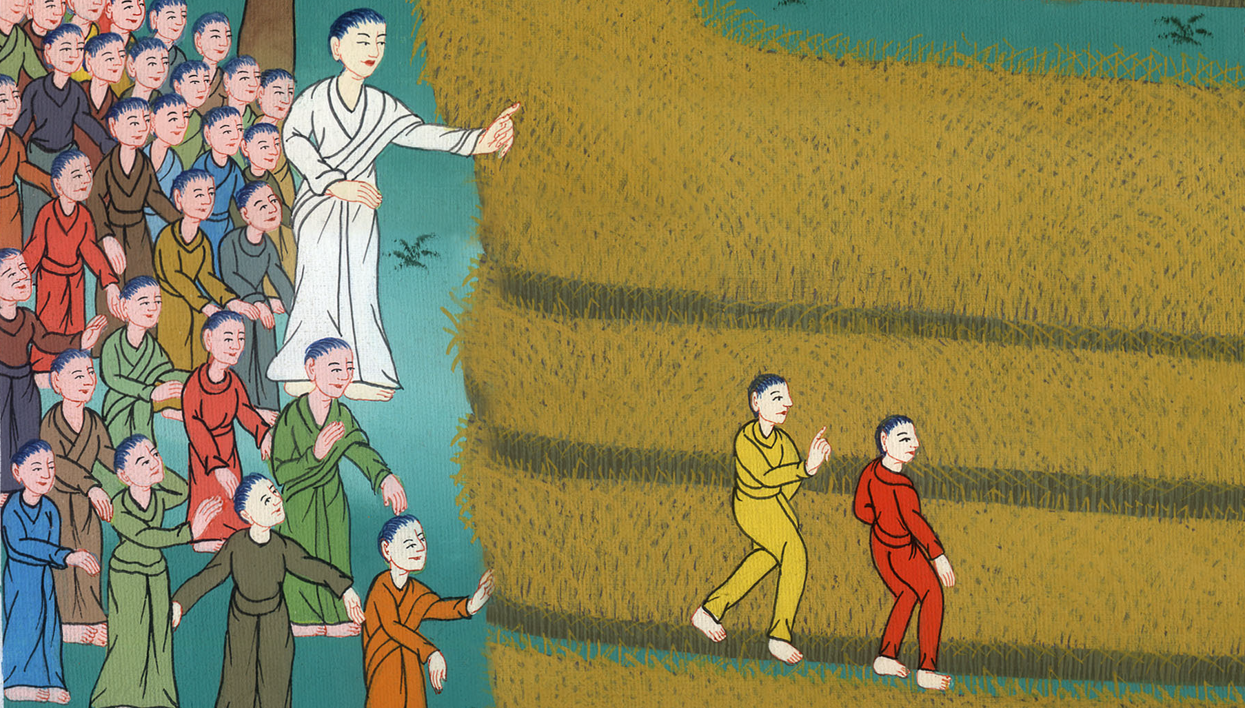
ལུ་ཀཱ 10:7

Slide 15
8If you enter a town and they welcome you, eat whatever is set before you. 9Heal the sick who are there and tell them, ‘The kingdom of God is near you.’
8ཁྱེད་ཚོ་གྲོང་ཁྱེར་གང་ཞིག་ལ་ཞུགས་ནས་གནས་ཚང་བཏང་ན་ཁྱེད་ཚོར་གང་བཤམས་པ་དེ་ཟོ་ཞིག 9དེར་ཡོད་པའི་ནད་པ་རྣམས་ནད་ལས་ཐར་བར་བྱེད་དེ་ཁོ་ཚོར་དཀོན་མཆོག་གི་རྒྱལ་སྲིད་ཁྱེད་དང་ཉེ་བར་སླེབས་ཞེས་ཤོད།

Slide 16
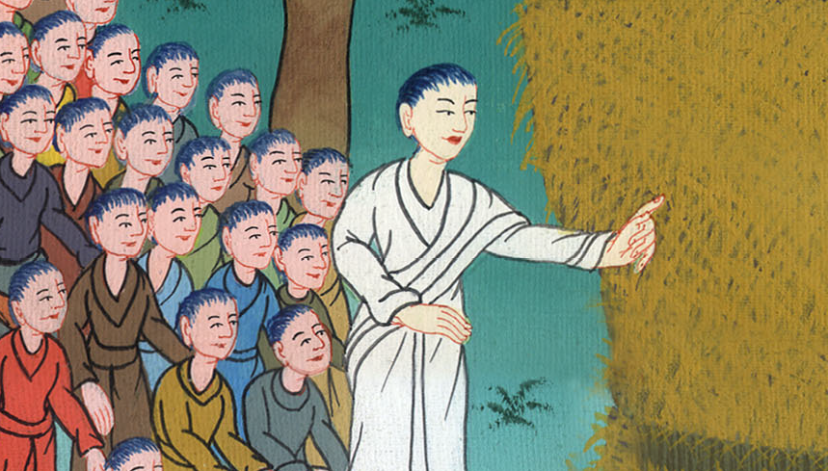
ལུ་ཀཱ 10:8,9

Slide 17
10But what if you enter a town and are not welcomed? Then go into its streets and say, 11‘We wipe from our feet even the dust of your town. …
0ཁྱེད་ཚོ་གྲོང་ཁྱེར་གང་ཞིག་ལ་ཞུགས་ནས་གནས་ཚང་མི་བཏང་ན་ལམ་ལ་སོང་ནས། 11ཁྱོད་ཚོ་དོན་འདི་ལ་འགན་ཁུར་དགོས་པར་སྟོན་པའི་ཕྱིར་ངེད་ཀྱི་རྐང་པ་ལ་ཁྱོད་ཚོའི་གྲོང་ཁྱེར་གྱི་ས་རྡུལ་འབྱར་བ་ཡང་ང་ཚོས་འཕྱི། དཀོན་མཆོག་གི་རྒྱལ་སྲིད་ཁྱེད་དང་ཉེ་བར་སླེབ་པ་ཤེས་པར་གྱིས་ཤིག་ཅེས་སྨྲོས།

Slide 18

ལུ་ཀཱ 10:10,11

Slide 19
…we wipe off as a testimony against you. Yet be sure of this: The kingdom of God is near.’
11ཁྱོད་ཚོ་དོན་འདི་ལ་འགན་ཁུར་དགོས་པར་སྟོན་པའི་ཕྱིར་ངེད་ཀྱི་རྐང་པ་ལ་ཁྱོད་ཚོའི་གྲོང་ཁྱེར་གྱི་ས་རྡུལ་འབྱར་བ་ཡང་ང་ཚོས་འཕྱི། དཀོན་མཆོག་གི་རྒྱལ་སྲིད་ཁྱེད་དང་ཉེ་བར་སླེབ་པ་ཤེས་པར་གྱིས་ཤིག་ཅེས་སྨྲོས།

Slide 20
ལུ་ཀཱ 10:11

Slide 21
12I tell you, it will be more bearable on that day for Sodom than for that town.
12ངས་ཁྱེད་ཚོ་ལ་ཟེར་རྒྱུར། ཁྲིམས་གཅོད་པའི་ཉིན་མོ་དེར་གྲོང་ཁྱེར་འདིའི་ཉེས་ཆད་སཱ་དོམ་གྲོང་ཁྱེར་ལས་ལྗིད་བ་འཕོག་པར་འགྱུར།

Slide 22
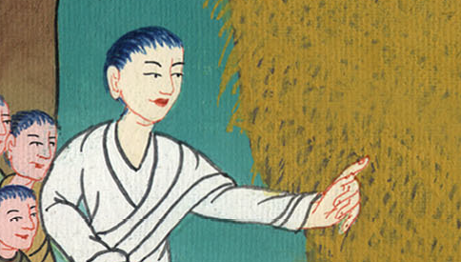
ལུ་ཀཱ 10:11,12

Slide 23
16Whoever listens to you listens to Me; whoever rejects you rejects Me; and whoever rejects Me rejects the One who sent Me.”
16ཁྱོད་རྣམས་ལ་ཉན་པ་དེས་ང་ལའང་ཉན། ཁྱོད་རྣམས་འདོར་བ་དེས་ང་ཡང་འདོར། ང་འདོར་མཁན་གྱིས་ང་མངག་མཁན་ཡང་འདོར་”ཞེས་གསུངས།

Slide 24
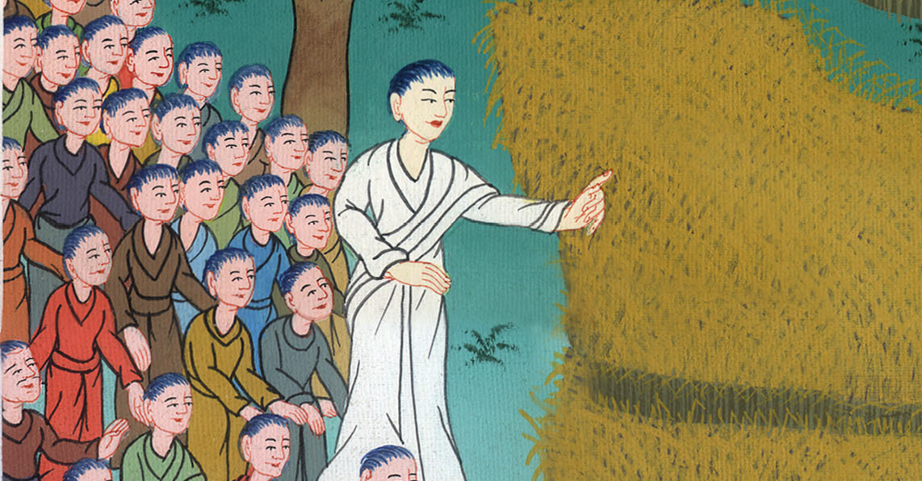
ལུ་ཀཱ 10:16

Slide 25
17The seventy-two returned with joy and said, “Lord, even the demons submit to us in Your name.”
17བདུན་ཅུ་དེ་རྣམས་ཀྱིས་“གཙོ་བོ། ཁྱེད་ཀྱི་མཚན་ཐོག་ནས་གདོན་འདྲེས་ཀྱང་ང་ཚོའི་ཁ་ལ་ཉན་”ཞེས་སྨྲས་ཏེ་དགའ་བའི་ངང་ནས་ཕྱིར་ལོག་ཡོང༌།

Slide 26
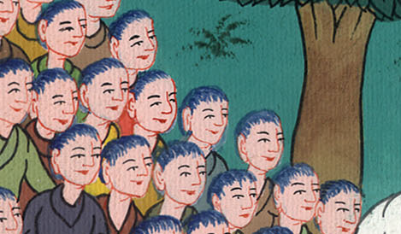
ལུ་ཀཱ 10:17

Slide 27
21At that time Jesus rejoiced in the Holy Spirit and declared, “I praise You, Father, …
21དུས་དེར་དཀོན་མཆོག་གི་དམ་པའི་ཐུགས་ཉིད་ཐོག་ནས་ཤིན་ཏུ་དགྱེས་པས་ཁོང་གིས་“ཀྱེ། ཡབ་འཇིག་རྟེན་ཁམས་ཀྱི་བདག་པོ་ལགས།

Slide 28
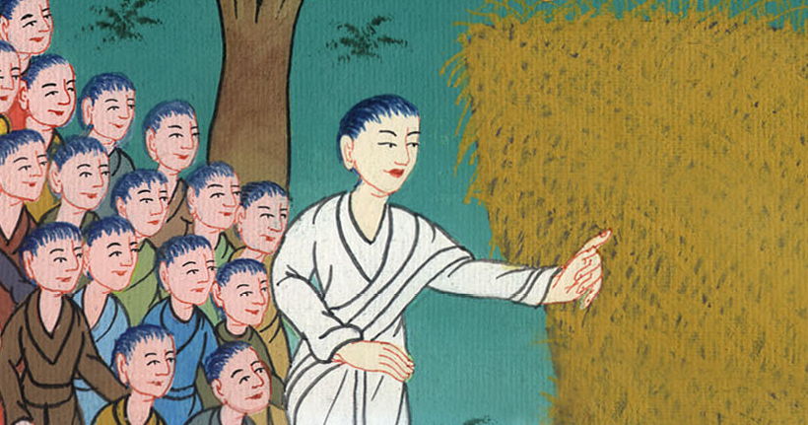
ལུ་ཀཱ 10:21

Slide 29
21…Lord of heaven and earth, because You have hidden these things from the wise and learned, and revealed them to little children. Yes, Father, for this was well-pleasing in Your sight.
ཁྱེད་ཀྱིས་དོན་འདི་རྣམས་ཤེས་ཡོན་དང་ལྡན་པ་རྣམས་ལ་སྦས་པ་གནང་ནས་ཕྲུ་གུ་རྣམས་ལ་མངོན་པར་མཛད་པས་ཁྱེད་ལ་བསྟོད་པ་འབུལ་ལོ། ཡབ་ལགས། དེ་ནི་ཁྱེད་ཀྱི་ཐུགས་རྗེ་དང་ལྡན་པའི་དགོངས་པ་ཡིན་པས་སོ།

Slide 30
ལུ་ཀཱ 10:21

